Slide 1




Tugas SQL Mini Project Theory pertemuan 5
Haslena A. Siahaan
z
Mini project menggunakan konsep SQL Sesi 1–4.
Pilih satu business question sederhana.
Negara mana yang memiliki jumlah order paling banyak dan bagaimana performa order Complete-nya?
Gunakan 3–5 query untuk menjawabnya.
Buat satu dataset final yang rapi.

Slide 2
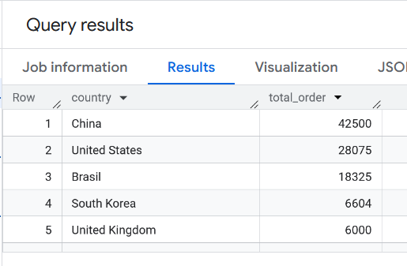
Melihat jumlah order berdasarkan negara SELECT
QUERY | RESULTS
SELECT u.country, COUNT(*) AS total_order FROM `bigquery-public-data.thelook_ecommerce.orders` o JOIN `bigquery-public-data.thelook_ecommerce.users` u ON o.user_id = u.id GROUP BY u.country ORDER BY total_order DESC;

Slide 3
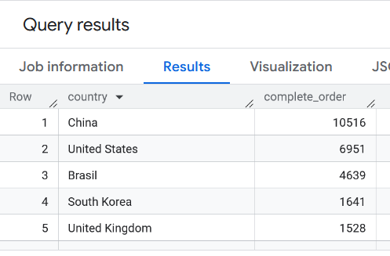
Melihat jumlah Complete Order berdasarkan negara SELECT
QUERY | RESULTS
SELECT u.country, COUNTIF(o.status = 'Complete') AS complete_order FROM `bigquery-public-data.thelook_ecommerce.orders` o JOIN `bigquery-public-data.thelook_ecommerce.users` u ON o.user_id = u.id GROUP BY u.country ORDER BY complete_order DESC;

Slide 4
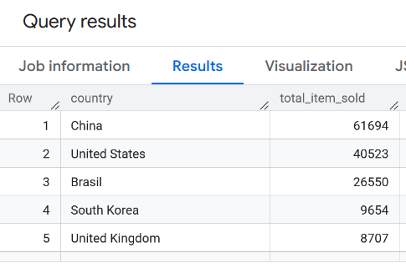
Menghitung total barang yang terjual SELECT
QUERY | RESULTS
SELECT u.country, SUM(o.num_of_item) AS total_item_sold FROM `bigquery-public-data.thelook_ecommerce.orders` o JOIN `bigquery-public-data.thelook_ecommerce.users` u ON o.user_id = u.id GROUP BY u.country ORDER BY total_item_sold DESC;

Slide 5
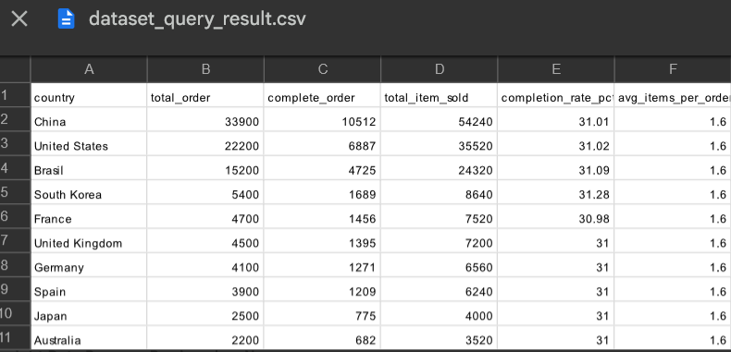
Dataset Query
China Menjadi Pasar Terbesar. China memimpin di semua kategori dengan pesanan terbanyak (33.900 order) dan barang terjual terbanyak (54.240 barang).
Top 3 Menguasai Penjualan . Tiga negara teratas (China, Amerika Serikat, dan Brasil) menyumbang mayoritas dari total seluruh pesanan.
Rasio Pesanan Selesai Sama . Semua negara memiliki pola yang mirip, yaitu sekitar 1 dari 3 pesanan (sekitar 31%) yang berhasil selesai (Complete).

Slide 6
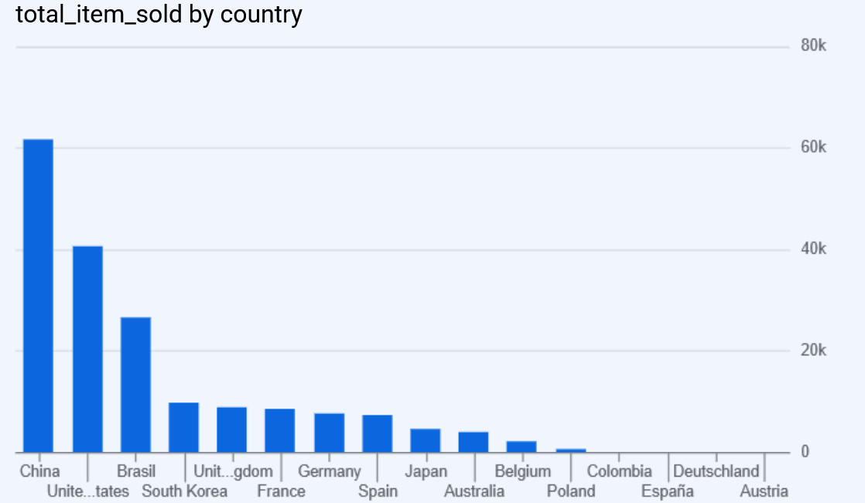
VISUALIZATION

